Slide 1
Histoire-Géographie-Enseignement moral et civique
Des programmes adaptés et contextualisés à la Nouvelle-Calédonie et à la région Pacifique

Slide 2
Les adaptations des programmes d’histoire-géographie-enseignement moral et civique ont été lancées au début des années 1990, à la suite de la signature des Accords de Matignon.
Leur objectif est de permettre aux élèves de la Nouvelle-Calédonie de réfléchir aux grandes questions au travers de l’histoire, de la géographie et de l’enseignement moral et civique de leur territoire et de leur région.

Slide 3
Les thèmes d’histoire abordés du collège au lycée
Classe de 6ème : le peuplement du Pacifique
Classe de 5ème : la civilisation kanak pré-européenne
Classe de Seconde : Du complexe culturel Lapita à l’émergence de la civilisation kanak
(-1000 à + 1000) / La civilisation kanak de +1000 à l’arrivée des Européens (1774)

Slide 4
Les thèmes d’histoire abordés du collège au lycée
Classe de 3ème : la Nouvelle-Calédonie dans les guerres mondiales, la guerre du Pacifique
Classe de 4ème : les voyages d’exploration des Européens dans le Pacifique
Classe de Terminale : le gouvernement et l’administration de la Nouvelle-Calédonie depuis les lendemains de la Seconde Guerre mondiale
Classe de 4ème : Conquêtes et sociétés coloniales : la Nouvelle-Calédonie
Classe de 3ème : l’évolution statutaire de la Nouvelle-Calédonie et les réactions qu’elle suscite
Classe de Seconde : Les premiers contacts entre la civilisation kanak et les Européens du XVIIIe siècle
à 1853 : dynamiques et ruptures
Classe de Première : Prise de possession / La Nouvelle-Calédonie de 1870 à 1914 / L’engagement des populations de la Nouvelle-Calédonie dans la Première Guerre mondiale

Slide 5
Les thèmes de géographie abordés au collège
Les thèmes de géographie abordés au collège
En 6ème : habiter une métropole, habiter un espace de faible densité, habiter les littoraux, le monde habité
En 3ème : pourquoi et comment aménager le territoire ? (Aménager la Nouvelle- Calédonie : vers le rééquilibrage)
Au collège : chaque fois que cela est jugé opportun, l’exemple ou l’étude de cas est choisi à l’échelle locale ou régionale
En 5ème : la question démographique et l’inégal développement (un PMA d’Océanie), Des ressources limitées, à gérer et à renouveler, Prévenir les risques, s’adapter au changement global
En 4ème : l’urbanisation du monde, Les mobilités humaines transnationales, Des espaces transformés par la mondialisation

Slide 6
Les thèmes de géographie abordés au lycée
Les thèmes de géographie abordés au lycée
En Seconde : le Pacifique insulaire : un environnement fragile soumis aux pressions et aux risques / Le Pacifique : un espace migratoire et touristique complexe
Au lycée (réforme) : ajouts d’études de cas possibles ou obligatoires et mise en œuvre d’une question spécifique sur la France et sur la Nouvelle-Calédonie
En Terminale : Chaque fois que cela est possible et justifié par les programmes, on prend appui sur des exemples locaux ou pris dans l'environnement régional.
Les espaces maritimes : approche géostratégique (on insiste sur l’espace Pacifique)
En Première : Sydney : une métropole de la région Pacifique
En Première technologique : Un espace productif structuré autour de la filière du nickel en Nouvelle-Calédonie / La transformation des espaces ruraux en Nouvelle-Calédonie

Slide 7
Les thématiques d’EMC
Les corps électoraux en Nouvelle-Calédonie
Le statut coutumier en Nouvelle-Calédonie
Le préambule de l’Accord de Nouméa
Exemple de loi de pays adoptée par le Congrès de la Nouvelle-Calédonie
La justice coutumière
Les élections provinciales et la consultation référendaire en Nouvelle-Calédonie
Les signes identitaires de la Nouvelle-Calédonie
L’étude des institutions de la Nouvelle-Calédonie issues de l’Accord de Nouméa

Slide 8
Des sujets d’examen adaptés/contextualisés
Sujet
DNB 2019
Série générale

Slide 9
Des sujets d’examen adaptés/contextualisés
Sujet
DNB 2019
Série générale

Slide 10
Des sujets d’examen adaptés/contextualisés
Sujet
DNB 2019
Série professionnelle

Slide 11
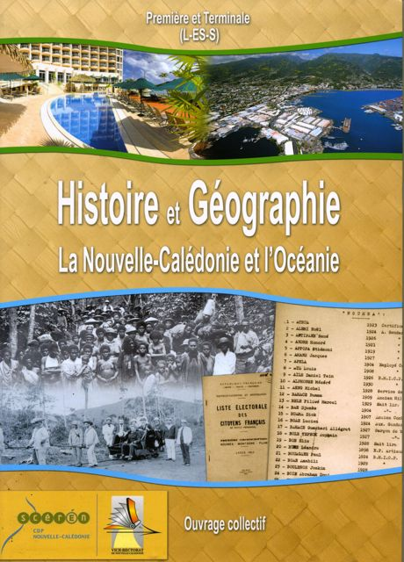
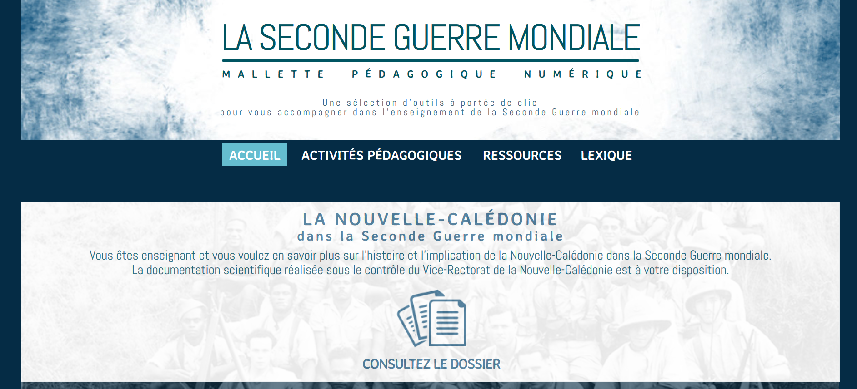

Slide 12
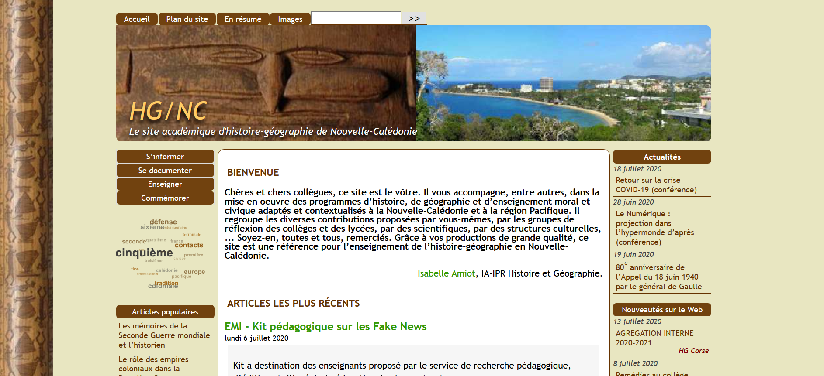
http://histoire-geo.ac-noumea.nc/

